Slide 1

협력업체 안전보건관리 Dx
안전경영실 안전경영팀

Slide 2
안전보건 Portal 구성
포털 구성(안) (2-4 page)
가입 및 로그인 (5-8 page)
소개 (9 page)
사업장 안전보건 - 협력업체 사용 (10-16 page)
협력업체 안전보건 - 계약부서 사용 (17-19 page)
공지사항 (20 page)
관리자 (21-30 page)

Slide 3
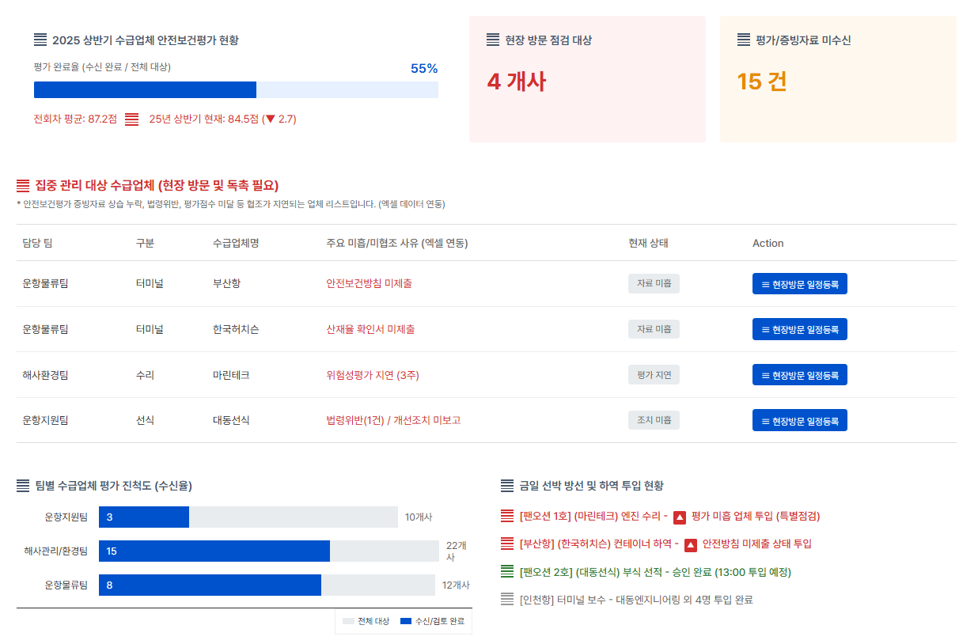
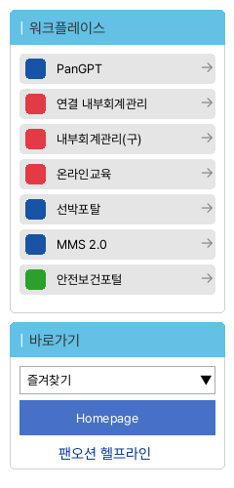
포털 구성(안) (1/3)
개선요청에도 불응하거나 자료제출이 지속적으로 미흡한 업체, 동종 동규모 대비 재해율 높은 업체 등 (기준은 향후 설정 예)
○ 첫 화면
클릭시

Slide 4
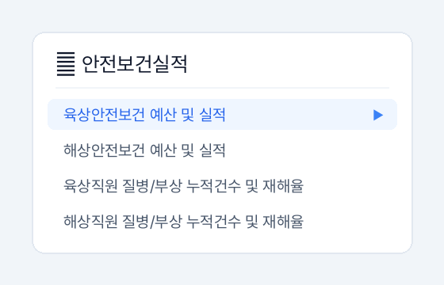
포털 구성(안) (2/3)
○ 상단 메뉴창(관리자 모드)
소개 | 사업장(선박) 안전보건 -협력업체용 | 협력업체 안전보건 -계약부서용 | 공지사항 | 관리자
안전보건경영방침 | 사업장(선박) 출입절차 | 협력업체 안전보건절차 | 공지사항 | 가입신청 LIST & 업체 관리
안전보건 목표 | 사업장(선박) 출입신청 | 업체평가 및 반기평가 | 양식함 | 정보수집
안전보건 인증 (ISO 45001) | 반기평가 |  |  | 사업장 출입신청 허가
 | 근로자 의견조회 |  |  | 협력업체 안전보건평가 검토
 |  |  |  | 협력업체 안전보건평가 항목관리
 |  |  |  | 안전수칙 등록
 |  |  |  | 협력업체 산업재해 발생 LIST
 |  |  |  | 안전보건실적
 |  |  |  | 보건파트
하위목록

Slide 5
포털 구성(안) (3/3)
○ 상단 메뉴창(협력업체/계약부서 모드)
소개 | 사업장(선박) 안전보건 -협력업체용 | 협력업체 안전보건 -계약부서용 | 공지사항
안전보건경영방침 | 사업장(선박) 출입절차 | 협력업체 안전보건절차 | 공지사항
안전보건 목표 | 사업장(선박) 출입신청 | 업체평가 및 반기평가 | 양식함
안전보건 인증 (ISO 45001) | 반기평가
 | 근로자 의견조회
○ 초기화면
소개
안전보건경영방침
안전보건 목표
안전보건 인증 (ISO 45001)

Slide 6
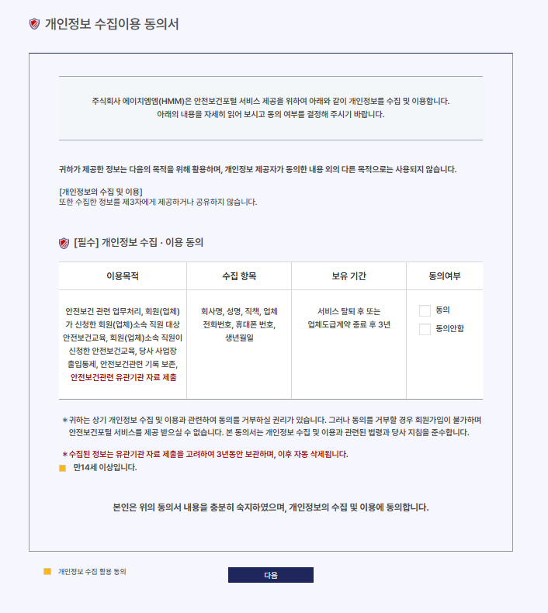
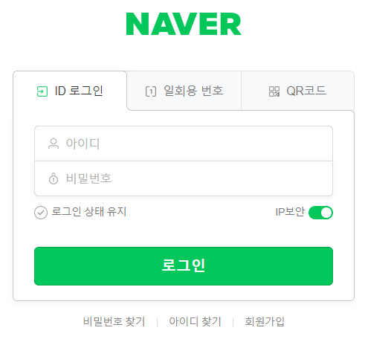
가입 및 로그인 (1/4)
팬오션
✓
로그인
✓
✓

Slide 7
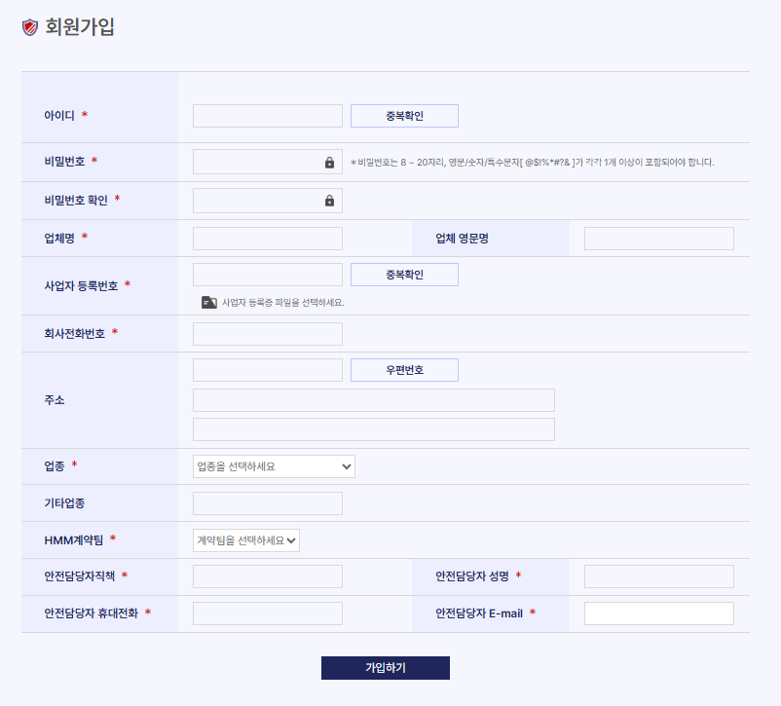
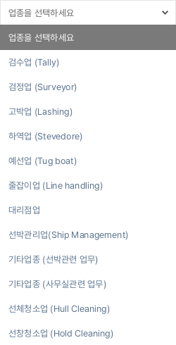
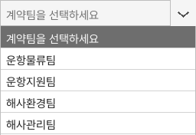
가입 및 로그인 (2/4)
개인정보 수집이용 동의서, 계약팀 목록,
업종 목록은 내부 직원이 수정가능하도록
업종, 계약팀 모두 복수 선택 가능
팬오션계약팀 *
✓

Slide 8
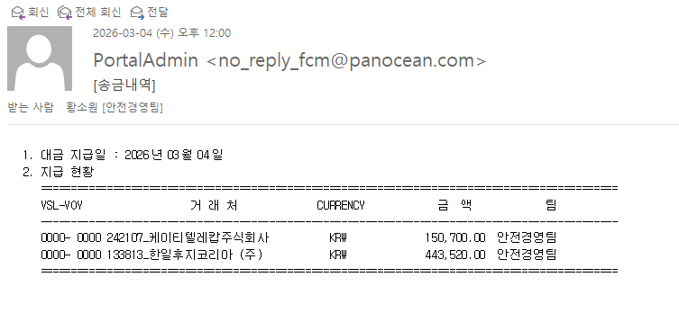
가입 및 로그인 (3/4)
○ (안전경영팀이 받는 메일)
가입 승인 요청 알림창
[승인요청] 안전보건포털 가입 승인 요청
2일안에 승인 안될 시, 자동 remind 메일 보내기
포털 바로가기 기능 삽입
포털 화면은 20page 참조
안전보건포털 가입신청이 접수되었습니다.
포털 로그인 후 가입신청서 검토 및 승인바랍니다.
포털 바로가기

Slide 9
가입 및 로그인 (4/4)
○ (협력업체가 받는 메일)
가입 승인 완료 알림창
○ (협력업체가 받는 메일)
가입 반려 알림창
[PANocean] 안전보건포털 가입 신청 승인 완료
[PANocean] 안전보건포털 가입 신청 반려
PANocean 안전보건포털 가입신청이 승인되었습니다.
포털 바로가기
※ 문의사항이 있으시면 팬오션 안전경영팀(02-316-0000)으로 연락주시기 바랍니다.
PANocean 안전보건포털 가입신청이 반려되었습니다.
반려사유: OOOOO
포털 바로가기
※ 문의사항이 있으시면 팬오션 안전경영팀(02-316-0000)으로 연락주시기 바랍니다.
포털에서 반려사유
적으면 적용될 수 있도록

Slide 10
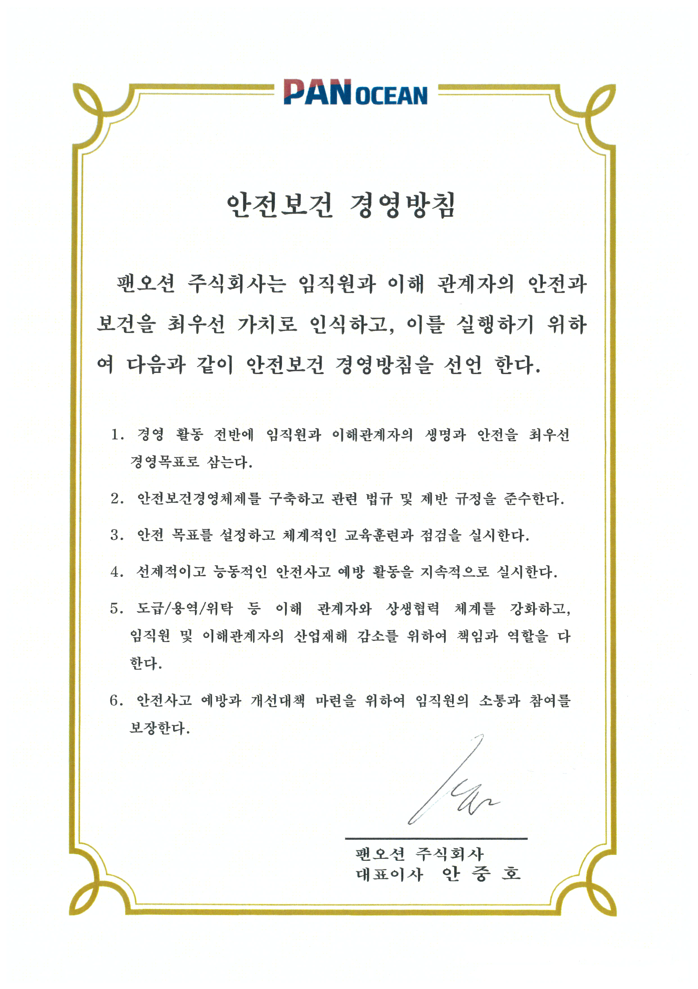
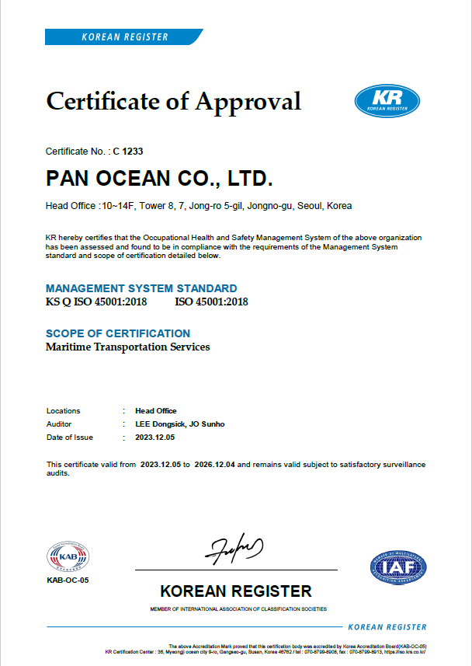
소개 (1/1)
○ 안전보건 경영방침
○ 안전보건 목표
○ 안전보건 인증

Slide 11
사업장 안전보건 - 협력업체 사용 (1/7)
○ 사업장(선박) 안전보건 – 협력업체용
승선(방문)신청
제출서류: 위험성평가, 안전보건서약서, 작업계획서
교육안내 송부
(교육 미수료자)
수신자 접속 및 교육 이수
교육이수
증명서 발급
선박 승선
사업장 방문
현문당직자
사업장 담당자
증명서 확인
WORK
- 도급업체 안전보건관리 절차
• 절차서 등재
- 위험성평가 절차
• 절차서 등재
화면 누르면 pdf
다운로드 가능하도록

Slide 12
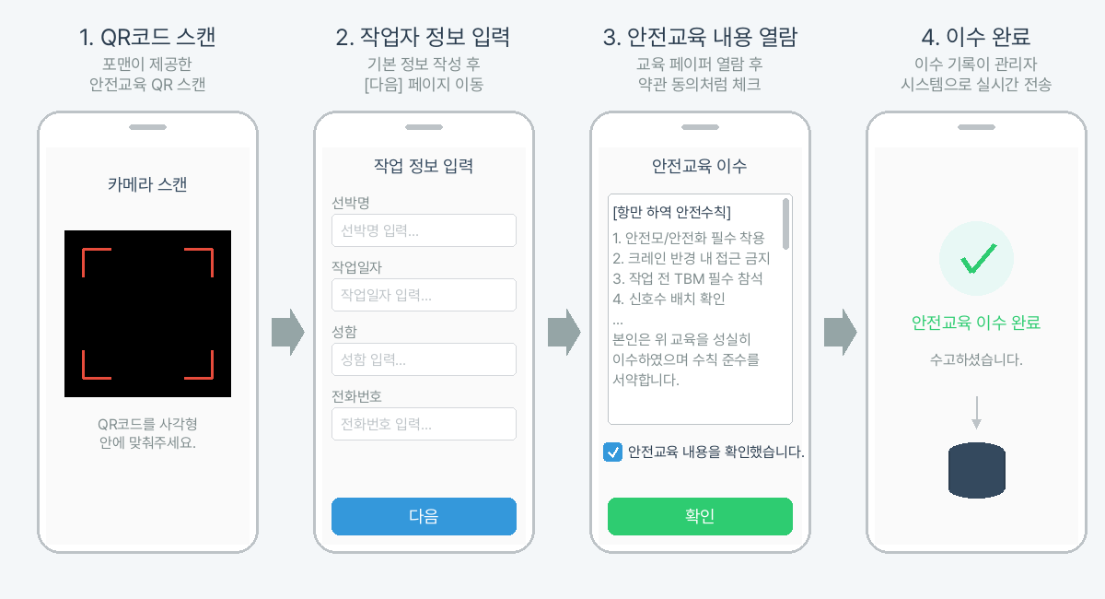
사업장 안전보건 - 협력업체 사용 (2/7)
○ 사업장(선박) 안전보건 – 항운노조는 어떻게 ?

Slide 13
사업장 안전보건 - 협력업체 사용 (3/7)
○ 사업장(선박) 출입신청
클릭 시 다음 페이지 팝업
모든 작업일정 캘린더 자동등록
사업장 출입신청 |  |  |  |  |  |  | excel | 인쇄
No. | 상태 | 구분 | 업종 | 방문사업장/선박 | 지역/항구 | 작업일정 | 작업상세 | 출입신청인원
1 | 작성중 | 선박 | 검수업 | PAN BONA | 부산 | 2025.02.03 ~2025.02.20 | 검수 | 5
2 | 제출 | 선박 | 고박업 | PAN TAEAN | 울산 | 2025.01.05 ~2025.02.02 | 고박 | 40
3
4
5
6

Slide 14

사업장 안전보건 - 협력업체 사용 (4/7)
○ 사업장 출입신청 클릭 시
사업장방문신청
1. 방문사업장 : |  |  |  | 2. 지역 :
3. 회사명 : |  |  |  | 4. 업종 :
4. 안전담당자 : | 성명 | / | Tel |  | / | E-Mail
5. 작업 상세 :
6. 작업 일정 : |  |  | ~ |  |  |  | 일
7. 작업자 List
작업자명 | 직책/직위 | 생년월일 (yymmdd) | 핸드폰 번호 | 교육이수 일자 | 이수 확인 | 이수증 출력 | 삭제
홍길동 | 과장 | 81.11.01 | 000-0000-0000 | 2026.02.20 | 이수 | þ
김두한 | 대리 | 92.02.12 | 000-0000-0000 | 2026.02.26 | 미이수 | þ
시라소니 | 차장 | 75.09.08 | 000-0000-0000 | 2026.02.29 | 이수 | þ
※ 위험성평가, 안전보건서약서, 작업계획서 첨부하기 |  |  |  | 위험성 평가표 없음 | þ
신청서 재사용 | 교육이수 조회 | 교육 신청 | 임시저장 | 이수증(개인) 출력 | 승선 신청 | 삭제
첫 행 사람: 승선대표자
엑셀 업로드 구역
엑셀 양식
엑셀 등록
신청서 재사용시 교육이수일자
제외한 나머지는 그대로 입력
파일첨부 및 교육이수
완료해야 승선 신청
버튼 활성화
엑셀 등록 -> 임시저장 -> 교육 신청
카카오톡 안내 일괄 발송

Slide 15
사업장 안전보건 - 협력업체 사용 (5/7)
○ 출입신청 후 방문 허가서
방문 허가서(Visit Permit)
■ 승선선박(Vessel Name) : PAN BONA
■ 회사명(Company Name) : OOOO 업체
■ 업종(Business Type) : 고박업
■ 작업일정(Working Period) : 2026.02.20 ~ 2026.02.28
■ 작업자 리스트(Worker List) :
No. | Name | Birth Date | Date of Education | Check by ship
1 | 홍길동 | 1998.04.19 | 2026-02-20 9:13
2 | 김두한 | 1992.02.12 | 2026-02-25 18:20
3
4
5
6
7
8
9
10

Slide 16
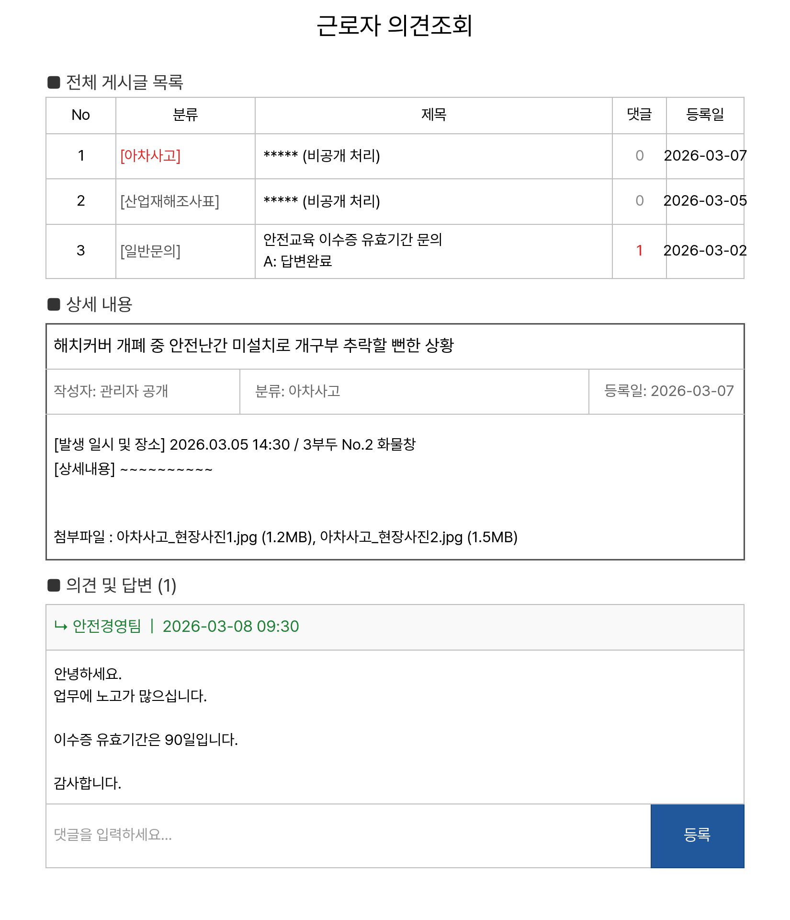
사업장 안전보건 - 협력업체 사용 (6/7)
○근로자 의견조회
등록
분류 |  | 검색
첫화면
내용 클릭시 예시

Slide 17
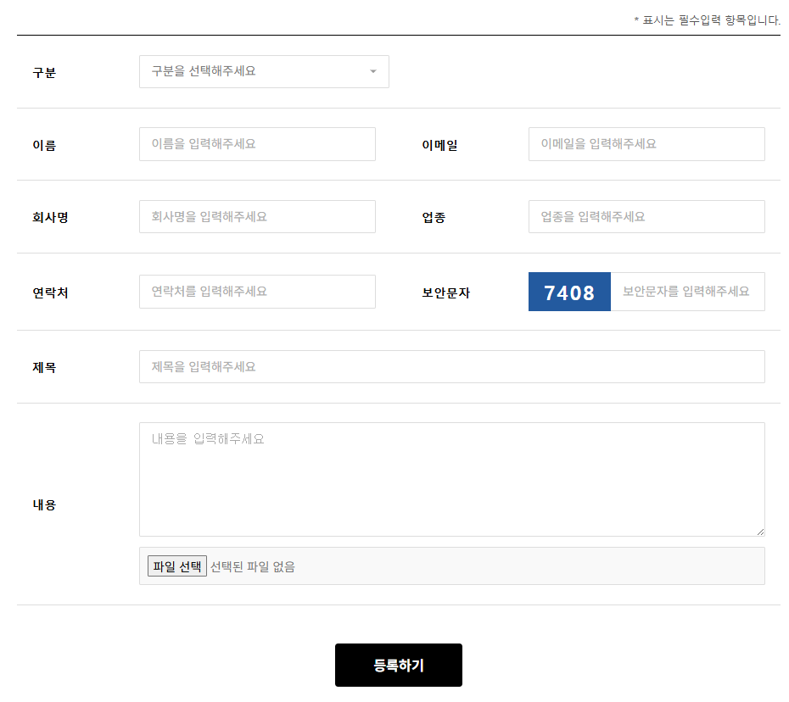
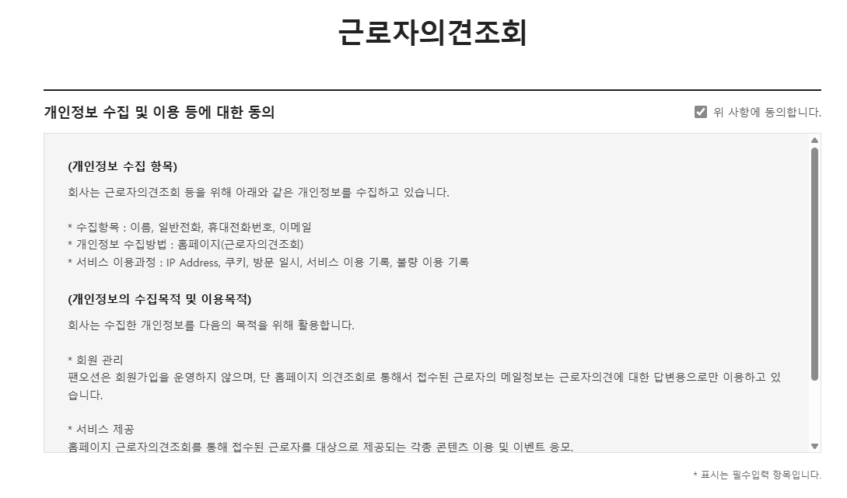
사업장 안전보건 - 협력업체 사용 (7/7)
○근로자 의견조회 등록 클릭시
구분: 아차사고/
산업재해조사표/일반문의
동의서 내용
Panocean 홈페이지 참조
이 모든 기록 데이터화 가능
등록완료시 팀메일 발송

Slide 18
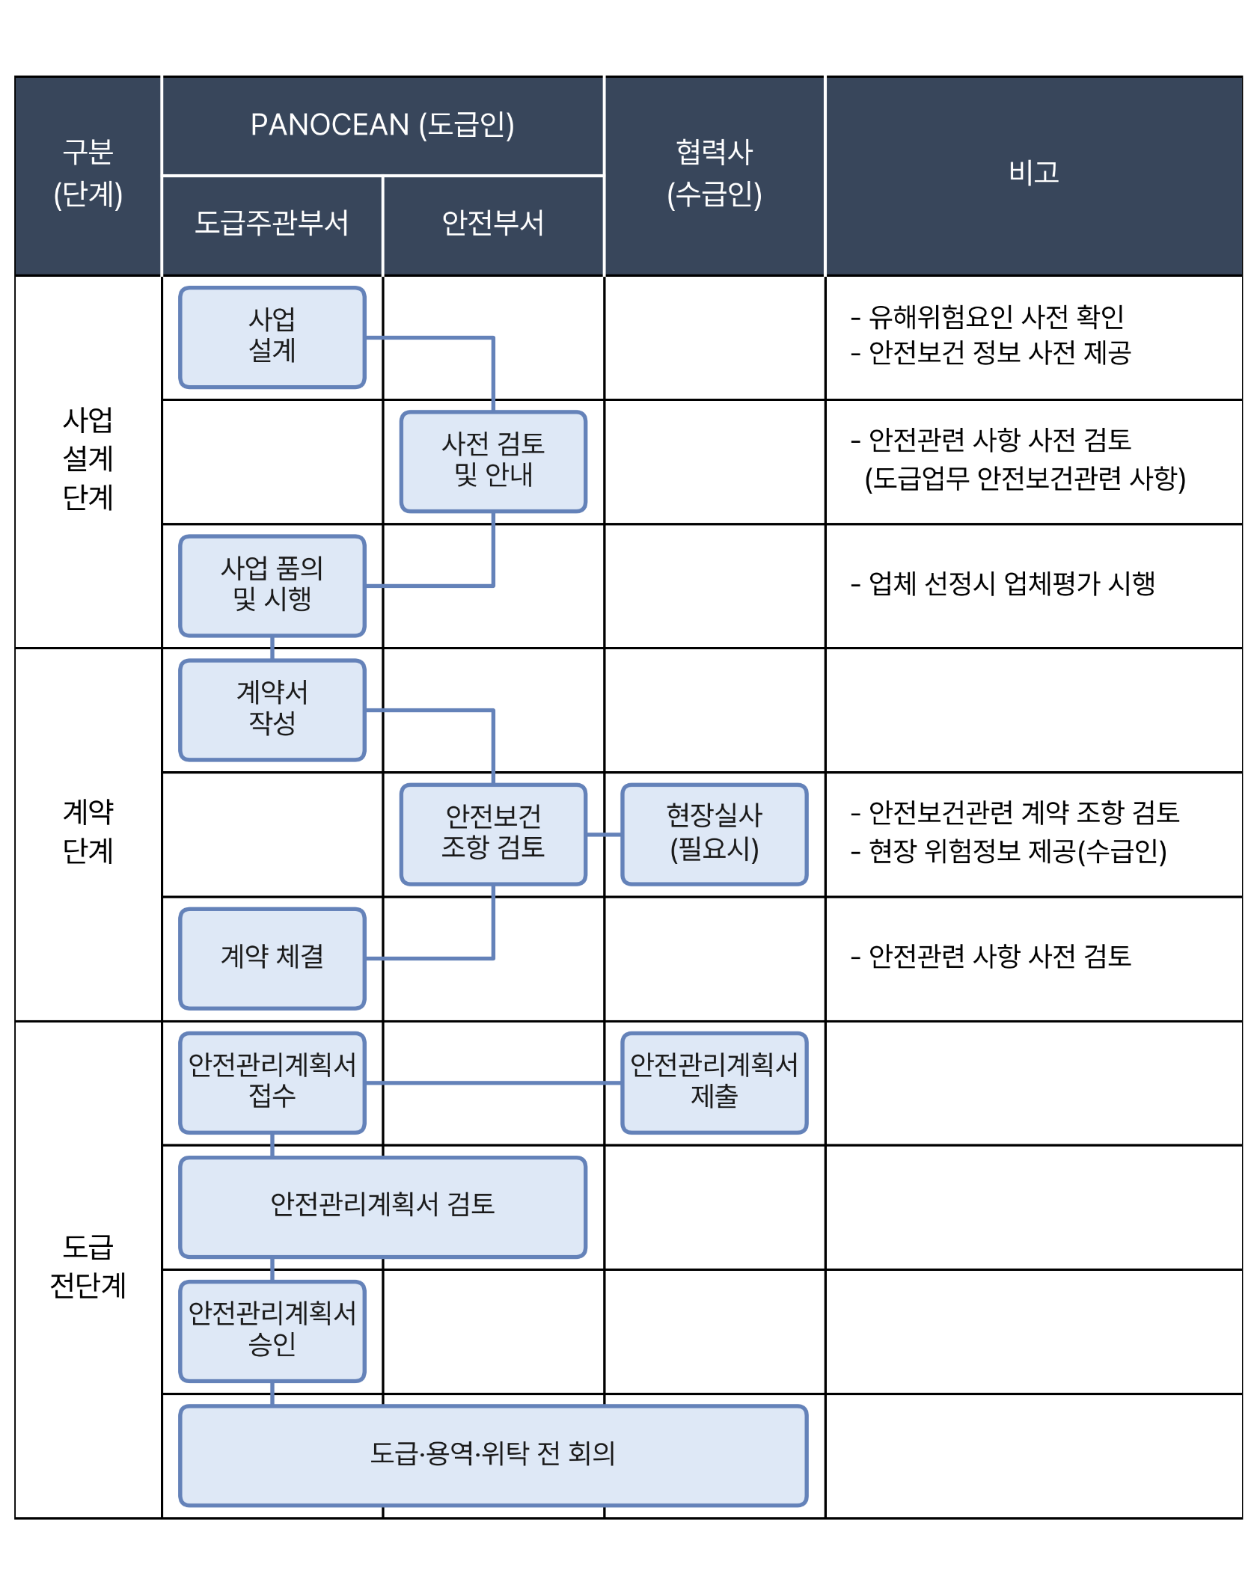
이 과정에서 어디까지
어떻게 결재 받을 건지?
사업장 안전보건 - 계약부서 사용 (1/3)
사용부서 안전보건 절차?
○ 협력업체 안전보건 절차
도급계약 기획
업체선정 후
① 안전보건 평가
(계약담당팀 시행)
② 위험성 평가 자료 요청
① 안전보건 PORTAL 가입
② 안전서약서 작성요청
(업체 작성 후 제출)
③ 안전수칙 제공
업무 진행
업무종료/재계약
① 안전보건 평가
(반기평가)
② 협력업체 안전점검
(당사 사업장에서 업무 시)
③ 도급협의체 운영
(당사 사업장에서 업무 시)
① 재계약시 평가 결과 등
반영하여 진행

Slide 19
사업장 안전보건 - 계약부서 사용 (2/3)
○ 협력업체 안전보건 평가 안내
- 평가 항목
① 안전보건 방침 적절성
② 산업재해예방 활동에 대한 계획의 적절성
③ 이행계획 추진을 위한 구성원 역할 분담 사항
④ 도급업무 위험성평가 결과에 대한 이해/평가 수준
⑤ 안전점검 및 모니터링
⑥ 작업인력 및 장비 적절성
⑦ 안전조치 이행 여부
⑧ 안전보건교육 계획 및 이행 기록
⑨ 안전작업 허가 관련 사항
⑩ 도급-수급인 간 연락체계
⑪ 유해/위험물질 및 취급 안전성
⑫ 자연재해 대비책
⑬ 비상시 대피 및 피해 최소화 대책
⑭ 산업재해 발생 현황

Slide 20
사업장 안전보건 - 계약부서 사용 (3/3)
○ 계약부서 업체평가 및 반기평가
사업자등록번호 입력 시
업체명 자동 생성 (SOM내 domestic업체 연동)
계약부서가 협력업체
등록완료시 팀메일 발송
등록
분류 |  | 검색
No | 평가 연도/반기 | 업체명 | 사업자등록번호 | 평가일 | 총점 | 점검결과 | 첨부파일 | 상태 | 검토자
1 | 2026년 상반기 | OO | 123-45-67890 | 26-03-08 | 95 / 110 | 적격 | 📎 16건 | 작성중
2 | 2026년 상반기 | AA | 234-56-78901 | 26-03-07 | 82 / 110 | 적격 | 📎 15건 | 검토완료 | 송영인
3 | 2026년 상반기 | BB | 345-67-89012 | 26-03-05 | 65 / 110 | 🔴 부적격 | 📎 13건 | 수정메일발송완료 | 김환규
일일이 첨부 또는 한번에 첨부하도록 할건지?
자료없음 체크란도 만들 예정
임시저장
등록

Slide 21
공지사항 (1/1)
공지사항
 |  |  | Write
 | Title | Writer | Date
📎 | [Notice] 위험성평가 매뉴얼 | Admin | 2026-03-09
📎 | [Notice] 위험성평가 예시 | Admin | 2026-03-10
양식함
 |  |  | Write
 | Title | Writer | Date
📎 | 위험성평가 양식 | Admin | 2026-03-08
📎 | 산업재해조사표 양식 | Admin | 2026-03-08

Slide 22
관리자 (1/10)
○ 가입신청List & 업체관리
 | 신청일 | 2026-01-04 - 2026-01-04 |  |  | 상태
 | 협력업체명 |  |  |  | 사업자등록번호
 |  |  | Excel | 검색
업종 | 기타업종 | 계약팀 | 사업자 등록번호 | 안전팀담당자 |  |  |  | 승인/거절
 |  |  |  | 직책 | 성명 | Tel | E-Mail
검정업 (Suveyor) |  | 운항지원팀 | 911-11-11199 | 대리 | OOO | 010-1111-1111 | dqiwejo@csc.com | 승인 거절
하역업 (Stevedore) |  | 운항물류팀 | 321-21-54321 | 대리 | OOO | 010-1111-1111 | woierqo@dongbong.com
검정업 (Suveyor) |  | 구매팀 | 111-12-88888 | 대리 | OOO | 010-1111-1111 | dfwf@naver.com | 승인 거절
타업종 (사무실 관련 업무) | 기타9b업종 | 해사관리팀 | 111-11-11111 | 차장 | OOO | 010-1111-1111 | kdjfqowe@sebong.com
승인
거절
승인 or 거절시
협력업체 email로 안내메일 발송 (7page 참조)
거절을 누르면 사유를 쓸 수 있는 팝업 뜨게 하기, 사유 그대로 메일 발송

Slide 23
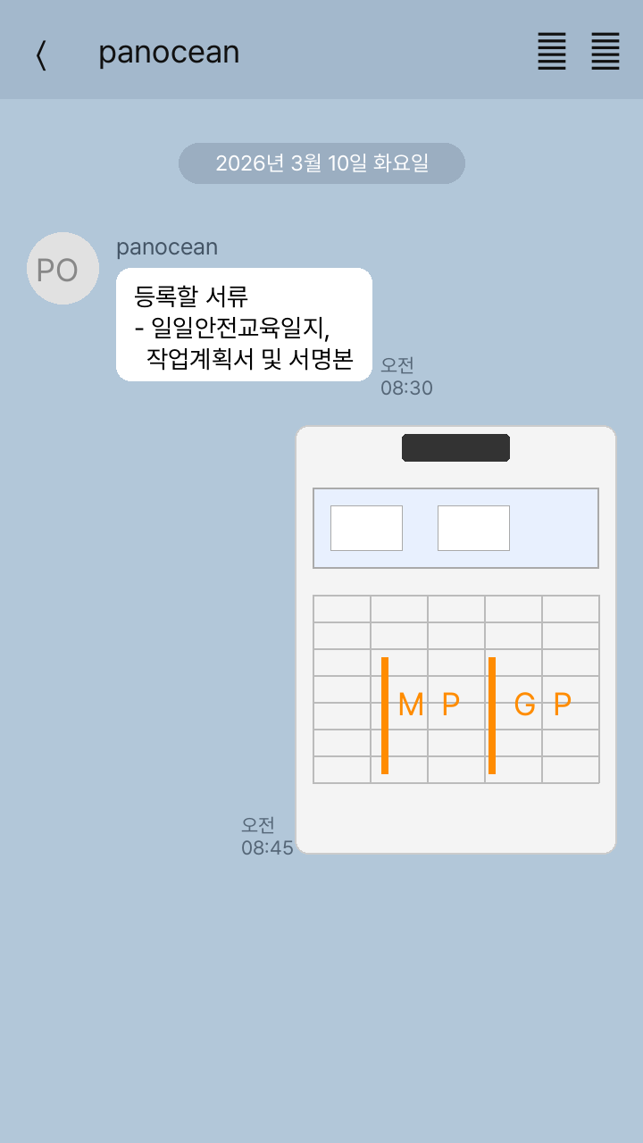
관리자 (2/10)
○ 정보수집
승선대표자에게 카카오톡(교육안내했었던 대화방임)으로 서류 (일일안전교육일지, 작업계획서, 서명본) 제출요청
대표자가 서류를 제출하면 시스템에 스캔본 형태로 자동 등록
등록된 서류는 기존 선박 승선 신청 기록과 자동으로 매칭
No. | 상태 | 구분 | 업종 | 방문사업장/선박 | 지역/항구 | 작업일정 | 작업상세 | 출입신청인원
1 | 진행중 | 선박 | 검수업 | PAN BONA | 부산 | 2025.02.03 ~2025.02.20 | 검수 | 5
2 | 제출완료 | 선박 | 고박업 | PAN TAEAN | 울산 | 2025.01.05 ~2025.02.02 | 고박 | 40

Slide 24
관리자 (3/10)
○ 사업장 출입신청 허가
검토완료 후 수정불가능
검토완료를 누르면 방문허가할건지? 아니면 처음부터 자동허가 후 검토?
 | 신청일 | 2026-01-04 ~ 2026-01-04 |  | 검토상태 | 전체
 | 협력업체명 |  |  | 사업자등록번호
No. | 선박명 | 지역/항구 | 회사 | 신청일 | 작업일정 |  | 명단 | 위험성평가, 안전보건서약서, 작업계획서 |  |  |  | 검토자 | 비고
 |  |  |  |  | From | To |  | 서류 | 검토중 | 개선요청 | 검토완료
1 | PAN BONANZA | 울산/염포3부두 | A사 | 2026-01-04 13:47 | 2026-01-06 | 2026-02-03 | < | < | v
2 | PAN TRITON | 포항/포항항 | 안원24 | 2026-01-03 17:28 | 2026-01-10 | 2026-07-14 | < | < |  | v
3 | SUN RISE | 부산/감천항 | 8888 업체 | 2026-01-03 14:30 | 2026-01-05 | 2026-02-02 | < | < | v
4 | PAN JINJU | 울산/염포3부두 | 업체1 | 2026-01-03 9:59 | 2026-01-06 | 2026-01-27 | < | < |  |  | v | 김환규
excel
인쇄
업체List
다운로드
검색
회사 클릭시
개선요청을 누르면 사유를 쓸 수 있는 팝업 뜨고,
사유 적으면 담당자에게 자동 메일 발송
업체명 | A사
사업자등롱번호 | 123-123-033313
업종 | 검수업
기타업종 | -
안전담당자
성명 | 양시현
직책 | 선임
Tel | 010-0000-0000
E-mail | sihyun@csc.com
명단 클릭시 신청명단, 휴대폰번호, 교육이수여부까지 팝업
서류 클릭시
위험성평가 (다음) -> 안전보건서약서 (다음) -> 작업계획서
차례로 팝업. 각각 인쇄기능 넣기

Slide 25
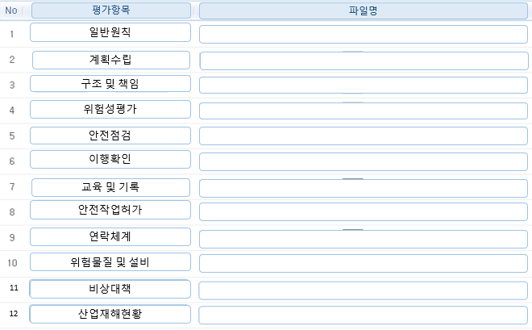
관리자 (4/10)
○ 협력업체 안전보건평가 검토
검토완료 후 수정불가능
평가일 | 2026-01-04 ~ 2026-01-04 |  | 구분 | 전체
평가팀 |  |  | 평가자
평가회사 |  |  | 사업자등록번호
평가일 | 사업자등록번호 | 평가업체 | 평가팀 | 평가자 | 평가결과 | 평가결과 검토 |  |  |  |  | 검토자 | 비고
 |  |  |  |  |  | 평가표 | 증빙서류 | 검토중 | 개선요청 | 검토완료
2026-01-09 | 123-123-192919 | 동방 | 운항지원팀 | 박지훈 | 적격 | < | < | v
2026-01-09 | 123-123-192920 | 세방 | 운항물류팀 | 엄홍도 | 적격 | < | < |  | v
2026-01-09 | 123-123-192921 | CSC | 운항물류팀 | 이홍위 | 부적격 | < | < | v
2026-01-09 | 123-123-192922 | 타스글로벌 | 해사관리팀 | 유지태 | 적격 | < | < |  |  | v | 김환규
excel
인쇄
업체List
다운로드
검색
회사 클릭시
증빙서류 클릭시, 화면 -
파일명 누르면 pdf로 볼 수 있게
평가표 클릭시
업체명 | A사
사업자등롱번호 | 123-123-033313
업종 | 검수업
기타업종 | -
안전담당자
성명 | 양시현
직책 | 선임
Tel | 010-0000-0000
E-mail | sihyun@csc.com

Slide 26
관리자 (5/10)
○ 협력업체 안전보건평가 항목관리
개선요청 받은 후 수정 History가 나오도록
평가표 자체 항목이나 틀을 관리자가 변경할 수 있도록

Slide 27

관리자 (6/10)
○ 안전수칙 등록
Drop Down 방식으로 업종 선택
안전수칙 입력 시 Display
Line 추가
반영

Slide 28
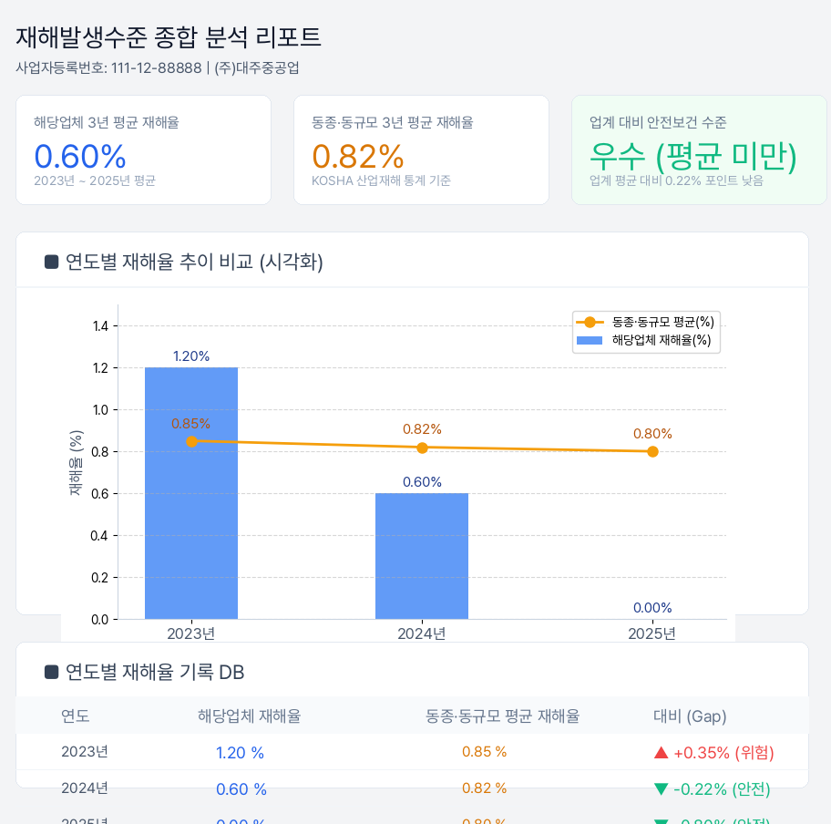
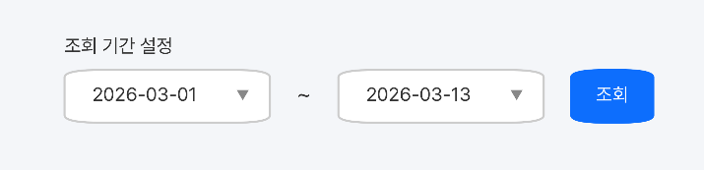
관리자 (7/10)
○ 협력업체 산업재해 발생List
사업자등록번호, 업체명 검색기능 추가
재해발생수준 파트에서 업체 or 계약부서가
사업장산업재해율조사표, 원인 및 재방방지대책 파일을 올리면
사업자등록번호와 자동 매칭 되어 기록관리

Slide 29
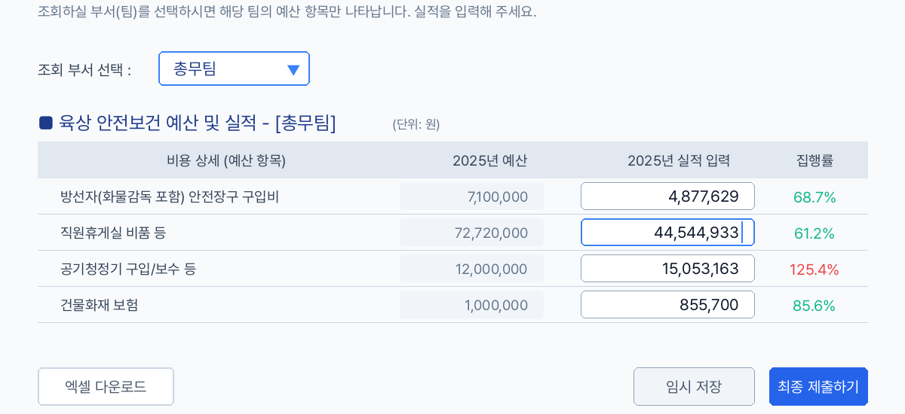
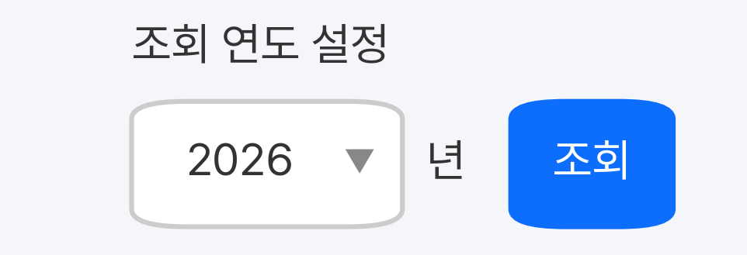
관리자 (8/10)
○ 안전보건실적
(기존) 이메일로 개별 연락 후 -> 개별 취합
(변경) 이메일 개별 연락 -> 각 부서가 포털에서 실적기입 -> 조회 부서 선택: 종합 -> 엑셀 다운로드
** 예산내역은 FCM or VBP 에서 끌어오기 ** 비용 상세 (예산 항목) 은 관리자가 수정 가능하도록

Slide 30
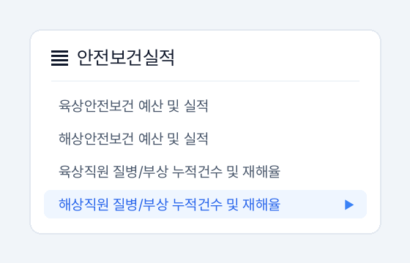
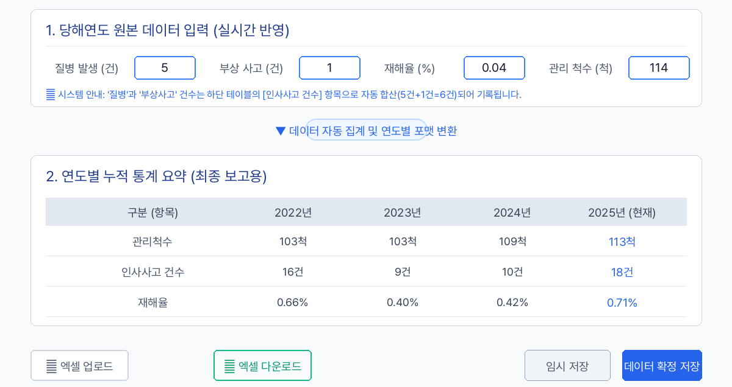

관리자 (9/10)
○ 안전보건실적
포스에스엠도 접근가능?
(기존) 이메일로 개별 연락 후 -> 개별 취합
(변경) 이메일 개별 연락 -> 각 부서가 포털에서 실적기입 ** 해상직원 질병 및 부상사고 리스트는 엑셀 업로드 버튼 누른 후 업로드

Slide 31
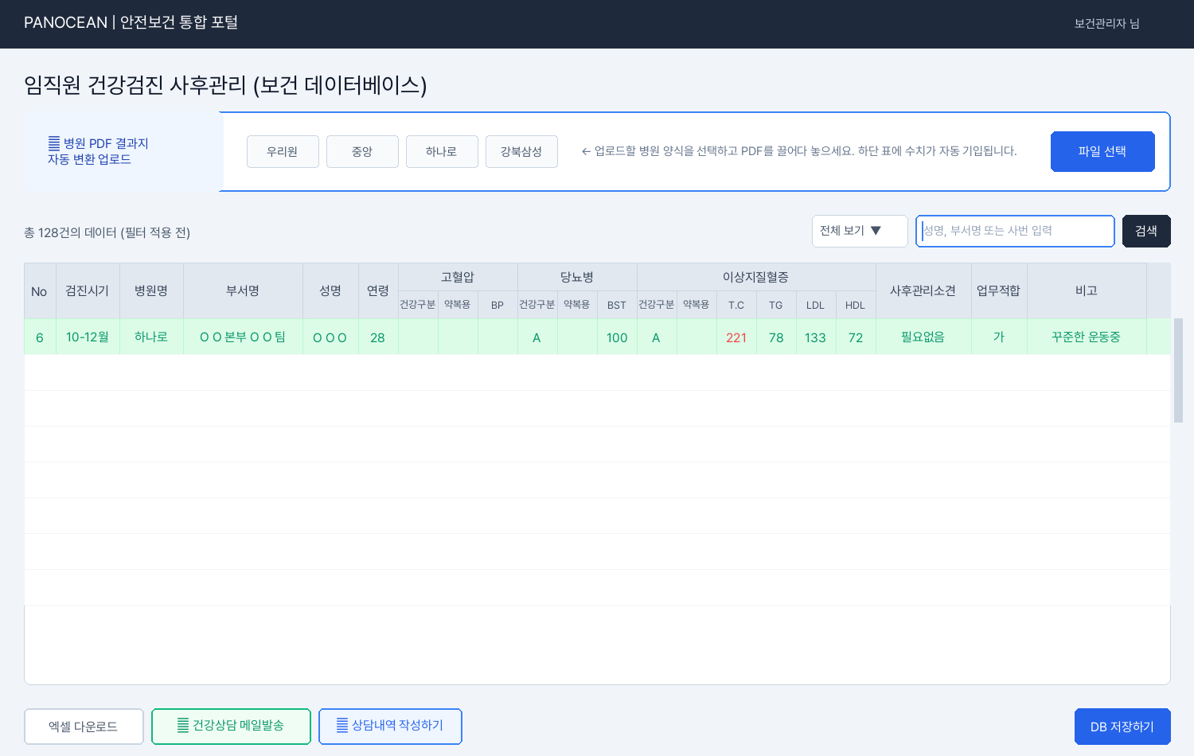
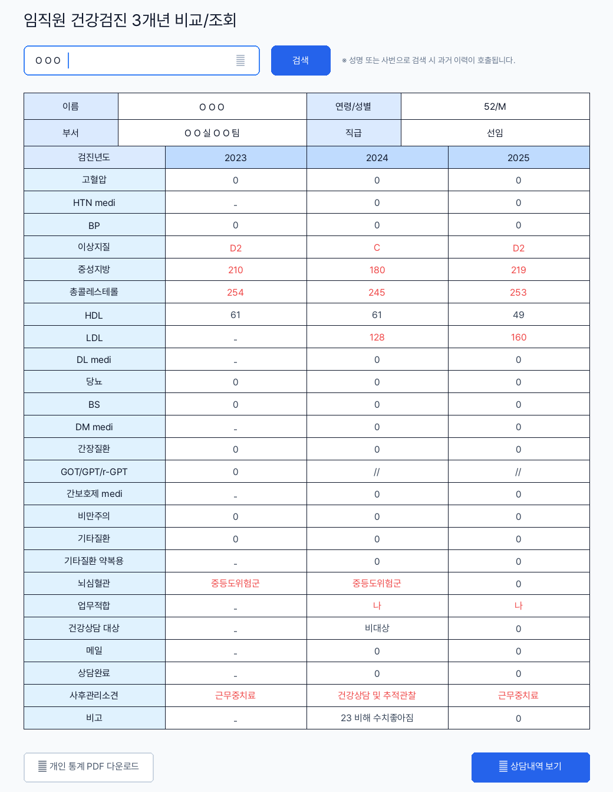
관리자 (10/10)
○보건파트
병원자료 업로드하면 LIST 자동등록
이름 더블 클릭시, 3개년 수치 팝업
고혈압/당뇨/고지혈증 등 FOAM 생성 예정
이전 상담내역 보기 가능

